Slide 1
TRƯỜNG MẪU GIÁO HOA SIM
Chủ đề: Gia đình
Lĩnh vực: Phát triển nhận thức
Hoạt động: Làm quen với toán
Nhận biết hình tròn – Hình vuông
Người thực hiện: H Yer Ktla
Lớp: Mầm

Slide 2
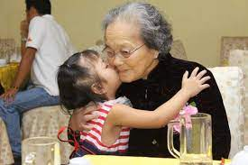
Hoạt động 1: Ổn định tổ chức
Cô và trẻ hát bài: “Cháu yêu bà”

Slide 6
Hoạt động 2: Bé vui khám phá
Nhận biết hình tròn – Hình vuông

Slide 11
So sánh hình tròn – Hình vuông

Slide 12
Luyện tập:
Trò chơi: Thiên tài toán học

Slide 13
Hoạt động 3: Bé nào thông minh
Trò chơi: Về đúng nhà

Slide 14
Xin trân trọng cảm ơn quý cô

